Slide 1

Libertad y Orden
Ministerio de la Protección Social
República de Colombia

Slide 2



Ministerio de la Protección Social República de Colombia
GRUPO DE ATENCIÓN AL CIUDADANO
L O G R O S Y DIFICULTADES

Slide 3
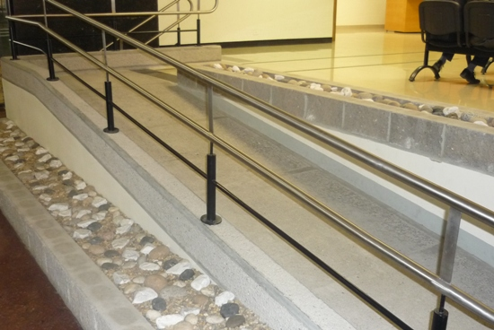
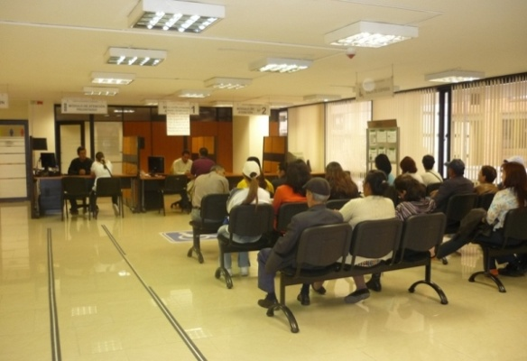
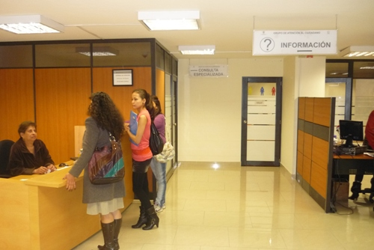
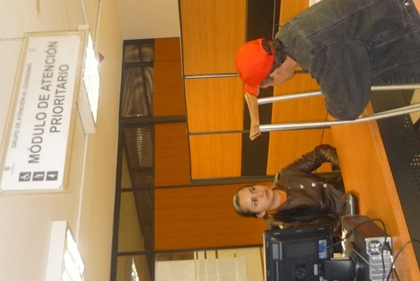
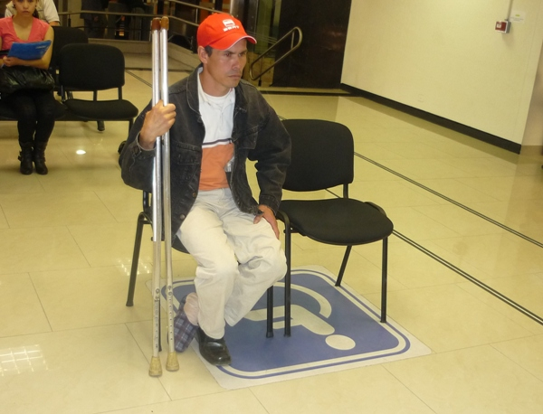
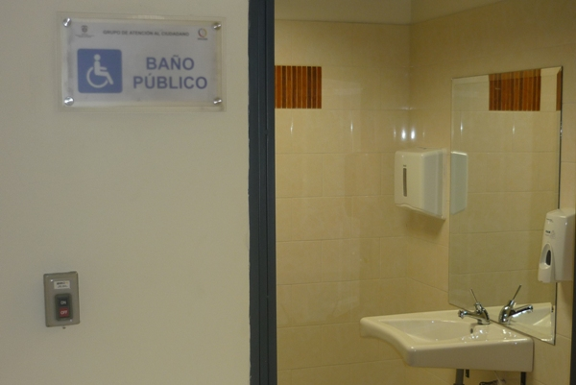
Ministerio de la Protección Social República de Colombia
L O G R O S
SEDE
AMABLE
Rampa de acceso para personas en silla de ruedas
Puesto de orientación
Cómoda y amplia sala de espera
Zona especial para discapacitados
Ventanilla de atención preferencial
Baño para usuarios

Slide 4
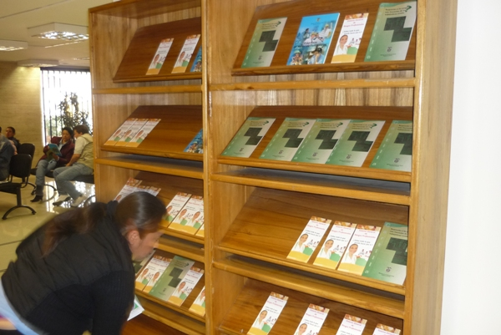
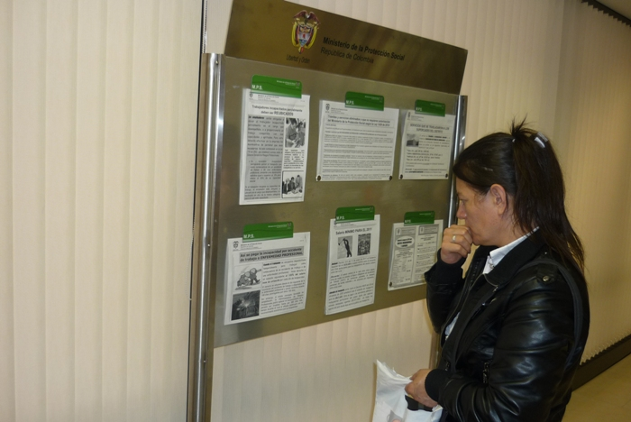
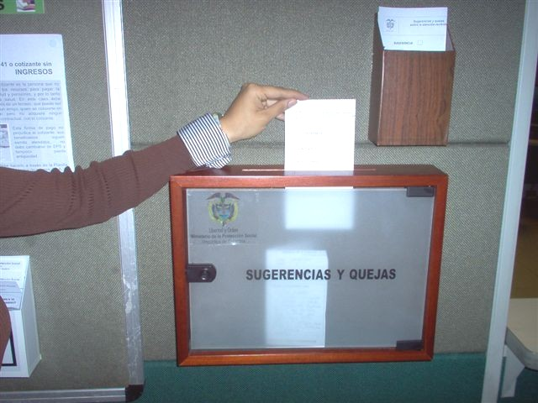
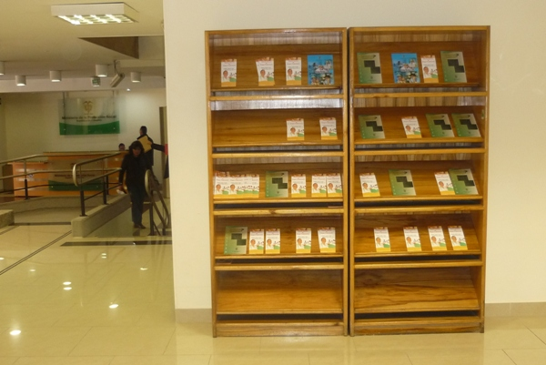
Ministerio de la Protección Social República de Colombia
MIENTRAS
LA
ESPERA
L O G R O S
Un vistazo a la cartelera de información para enterarse de las novedades .
Los usuarios pueden llevar material didáctico ubicado en este stand.
Las personas que tengan sugerencias, quejas o reclamos las depositan en el buzón.

Slide 5


Ministerio de la Protección Social República de Colombia
L O G R O S
AVANCES EN LA GESTIÓN CANAL CORREO ELECTRÓNICO

Slide 6
Ministerio de la Protección Social República de Colombia
 | ANTES | DESPUÉS | SITUACIÓN MEJORADA
 | No había control de los correos que ingresaban al buzón, aumentando el riesgo de pérdida de información. ________________________________ Una solicitud enviada por un ciudadano varias veces, podía ser remitida por dos o más funcionarios del GAC para la misma dependencia, generando duplicidad en la gestión. _________________________________ No había trazabilidad en las solicitudes de los ciudadanos. ________________________________ A cada funcionario del GAC se le asignaba un número determinado de correos , incluidos los de publicidad, cadenas, chistes, copias al MPS y otros, demorando la gestión de correos efectivos | Se asignó un funcionario para que haga el filtro a los correos, antes de ser distribuidos a los funcionarios designados para gestionarlos. Se inicia el registro de las solicitudes que ingresan al buzón y se asignan responsables. _______________________________ Hay control en la asignación y gestión de correos electrónicos a cada funcionario . Diapositiva 33 _______________________________ A través de los registros existentes se puede seguir la secuencia a las solicitudes de los ciudadanos ______________________________ Los funcionarios encargados de este canal, reciben depuradas las peticiones efectivas para gestionar. | Se evita pérdida de la Información (correos electrónicos) Se identifican responsabilidades en el manejo de la información al interior del grupo. Diapositiva 30 Diapositiva 31 ______________________________________ NO hay quejas de las dependencias por envío del mismo correo dos o más veces ______________________________________ Se facilita la trazabilidad de las solicitudes de los ciudadanos ______________________________________ Se incrementa la eficiencia en la gestión del Grupo. Se puede conocer la capacidad de respuesta del mismo.
PROCEDIMIENTO

Slide 7

Ministerio de la Protección Social República de Colombia
 | ANTES | DESPUÉS | SITUACIÓN MEJORADA
 | No había unidad de criterio para el registro de la gestión en los formatos existentes. | Se analizó y ajustó de acuerdo a las necesidades un registro único predeterminado. Diapositiva 32 | Unidad de criterios para la recolección de la información. Facilidad en el manejo de la información y su análisis.
 | No se realizaba seguimiento a las solicitudes. | En marzo de 2010 se inicia la revisión de las solicitudes sin respuesta, por dependencia, radicadas desde el 15 de octubre de 2009. | Se hace control de las solicitudes de los ciudadanos. * Se generan informes y reportes de seguimiento por cada dependencia
PROCEDIMIENTO

Slide 8

Ministerio de la Protección Social República de Colombia
Ministerio de la Protección Social República de Colombia
 | ANTES | DESPUÉS | SITUACIÓN MEJORADA
 | No se tenía claro el procedimiento de correos electrónicos (SCG) | Se evaluó, ajustó y socializó el procedimiento de correos electrónicos . | Unificación de acciones en el manejo de los correos electrónicos y mayor organización y eficiencia en el desarrollo de la gestión.
 | Se daba el mismo tratamiento a solicitudes ordinarias, derechos de petición y quejas | Se priorizan los derechos de petición y PQR. Se asignan funcionarios para el manejo exclusivo de D.P. y PQR Se realiza seguimiento y consolidación de informes mensuales de la gestión (DP y PQR) | Se optimiza la oportunidad en la gestión de D.P. y P.Q.R. Se reduce el riesgo de acciones de los ciudadanos contra el MPS, por incumplimiento de términos.
 | Se atendían las solicitudes de los ciudadanos hasta con 8 y 10 días de atraso, dado que se hacía reparto semanal de correos. | Se modifica la metodología para el manejo de correos electrónicos, y se hace el reparto diario. | Se alcanza a dar cobertura total a las solicitudes, respondiendo inclusive el mismo día de ingresada la solicitud al buzón.
 | No existía ninguna fuente de información confiable para los reportes de la gestión de correos electrónicos. | Se establecen las necesidades de información y se definen las variables . | Generación de información confiable. Organización de la información, lo cual permite su análisis y toma de decisiones.
MEJORAS GENERALES

Slide 9
Ministerio de la Protección Social República de Colombia
Ministerio de la Protección Social República de Colombia
En la semana del 12 al 18 de febrero se presentan fallas tecnológicas que cerraron el sistema del buzón de Atención al Ciudadano.

Slide 10
Ministerio de la Protección Social República de Colombia
L O G R O S
AVANCES EN LA GESTIÓN CANAL PRESENCIAL (VENTANILLA DE ATENCIÓN)
Notes:
AMABILIDAD, TOLERANCIA, SEGURIDAD, EFICIENCIA
PROBIDAD: CUALIDAD DE INTEGRIDAD RELACIONADO CON LA HONESTIDAD, VERACIDAD Y FRANQUEZA CON Q SE MANEJA LOS BIENES, LA INFORMACIÓN Y LOS RECURSOS PÚBLICOS DEL ESTADO.
10

Slide 11
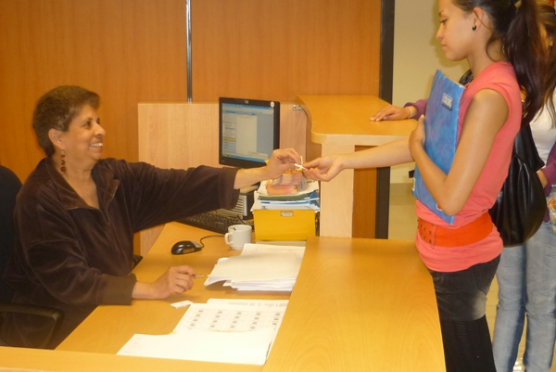
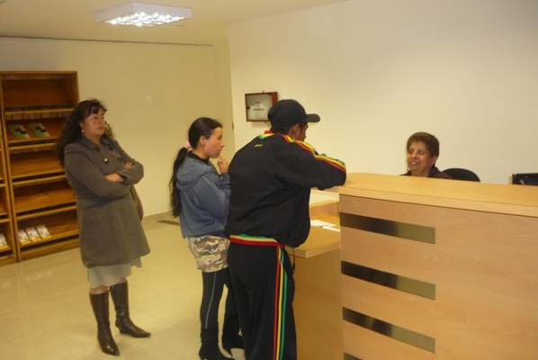

Ministerio de la Protección Social República de Colombia
ATENCIÓN INTEGRAL
Desde el mes de diciembre se cuenta con un puesto de orientación donde una cara amable atiende en primera instancia a los ciudadanos y hace las veces de filtro. A las personas que van a pasar a la ventanilla les entrega una ficha como la que se observa en la parte inferior.
Muchas personas vienen a preguntar información que no es competencia del Ministerio. En estos casos el orientador los remite a la entidad correspondiente y así los ciudadanos no pierden tiempo. Esta es una de las grandes bondades de la nueva sede del GAC.
Notes:
AMABILIDAD, TOLERANCIA, SEGURIDAD, EFICIENCIA
PROBIDAD: CUALIDAD DE INTEGRIDAD RELACIONADO CON LA HONESTIDAD, VERACIDAD Y FRANQUEZA CON Q SE MANEJA LOS BIENES, LA INFORMACIÓN Y LOS RECURSOS PÚBLICOS DEL ESTADO.
11

Slide 12
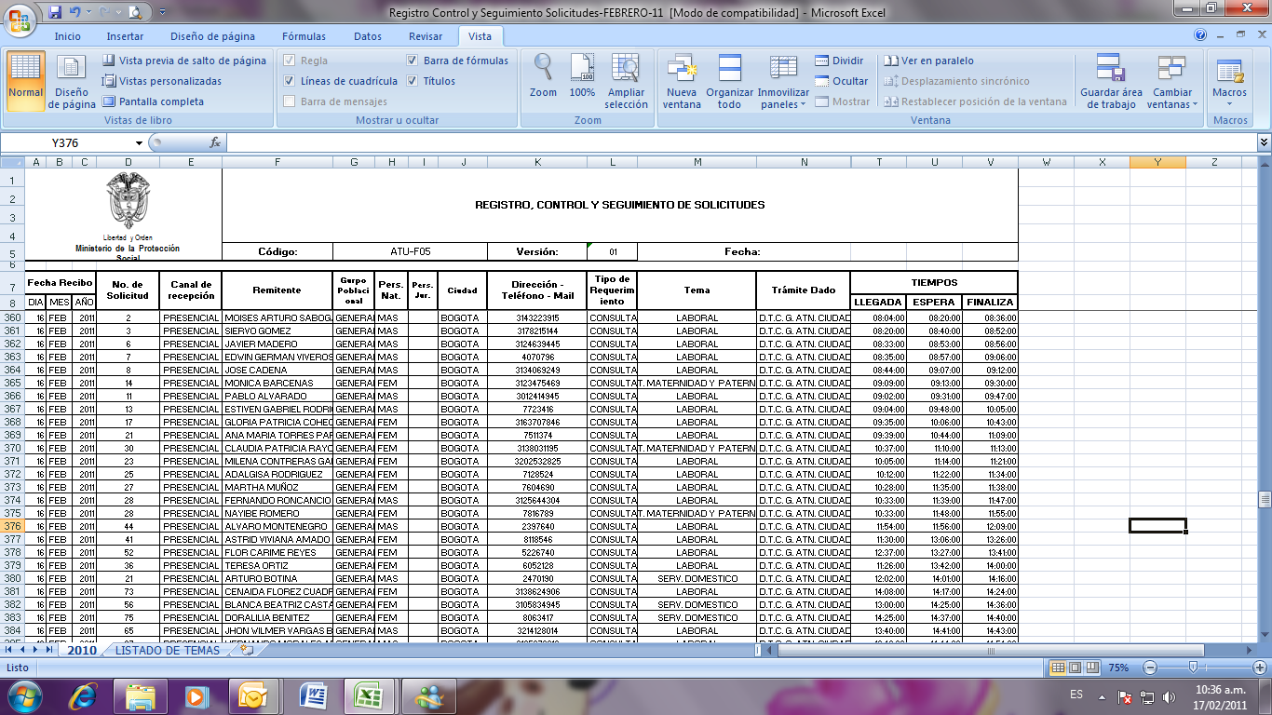
Ministerio de la Protección Social República de Colombia
Implementación del formato único de registro
Este formato permite estandarizar la información y medir los tiempos de atención , gracias a las 3 ultimas columnas
Notes:
AMABILIDAD, TOLERANCIA, SEGURIDAD, EFICIENCIA
PROBIDAD: CUALIDAD DE INTEGRIDAD RELACIONADO CON LA HONESTIDAD, VERACIDAD Y FRANQUEZA CON Q SE MANEJA LOS BIENES, LA INFORMACIÓN Y LOS RECURSOS PÚBLICOS DEL ESTADO.
12

Slide 13


Ministerio de la Protección Social República de Colombia
L O G R O S
AVANCES EN LA GESTION CANAL TELEFÓNICO
Notes:
AMABILIDAD, TOLERANCIA, SEGURIDAD, EFICIENCIA
PROBIDAD: CUALIDAD DE INTEGRIDAD RELACIONADO CON LA HONESTIDAD, VERACIDAD Y FRANQUEZA CON Q SE MANEJA LOS BIENES, LA INFORMACIÓN Y LOS RECURSOS PÚBLICOS DEL ESTADO.
13

Slide 14


Ministerio de la Protección Social República de Colombia
L O G R O S
*Desde el 6 de septiembre de 2010 la atención telefónica de los usuarios se realiza a
través del Centro de Contacto al Ciudadano (CCC) del Programa Gobierno en Línea,
donde se cuenta con 8 agentes de tiempo completo para atender las consultas.
*Continuamente se hacen capacitaciones a los agentes para fortalecer los aspectos
débiles que se detectan en el monitoreo y seguimiento que se hace en el GAC
(interventoría desde diciembre).
*Semanal o quincenalmente o cuando las circunstancias lo ameritan (Ley 1429 de 2010) se actualiza la información que manejan los agentes para responder a los ciudadanos (base de conocimiento).
El resultado: se pasó de atender 2906 llamadas mensuales en promedio en el GAC a
11.300 en el CCC, lo que significa una cobertura promedio del 95% mensual. De este
porcentaje , mínimo el 80% se atiende antes de 20 segundos; es decir, los tiempos de espera
se han reducido significativamente.
*Atención de 2º. Nivel: Las consultas que sobrepasan la capacidad de respuesta del los agentes del CCC son direccionadas al Grupo de Atención al Ciudadano, donde son atendidas por una o dos personas, dependiendo de la disponibilidad. En promedio se atienden unas 500 llamadas mensuales. Aquí también se atienden las consultas que formulan los ciudadanos por chat .
Notes:
AMABILIDAD, TOLERANCIA, SEGURIDAD, EFICIENCIA
PROBIDAD: CUALIDAD DE INTEGRIDAD RELACIONADO CON LA HONESTIDAD, VERACIDAD Y FRANQUEZA CON Q SE MANEJA LOS BIENES, LA INFORMACIÓN Y LOS RECURSOS PÚBLICOS DEL ESTADO.
14

Slide 15

Ministerio de la Protección Social República de Colombia
L O G R O S
Automatización de la transferencia de llamadas
Una significativa mejora tendrá este año la atención telefónica a través del Centro de Contacto al Ciudadano: la transferencia automática de llamadas al 2º nivel, es decir, al Grupo de Atención al Ciudadano. Esto significa que los usuarios que deban ser remitidos a esta dependencia no tendrán que hacer una nueva llamada, como ocurre actualmente, sino que serán comunicados directamente a través de un mecanismo técnico que interconecta los sistemas telefónicos del CCC y el Ministerio.
Beneficios:
*Evita la pérdida de tiempo de los usuarios
*Ahorro de costos, especialmente para las personas que llaman de otras ciudades y que al tener que
volver a marcar tienen que hacerlo por la línea 3 30 50 00
*Evita la pérdida de llamadas
*Aumenta el índice de satisfacción de los usuarios
Notes:
15

Slide 16



Ministerio de la Protección Social República de Colombia
L O G R O S
AVANCES EN OTROS FRENTES DE GESTION DEL GAC
Notes:
16

Slide 17


Ministerio de la Protección Social República de Colombia
L O G R O S
*Sistema de Gestión de Calidad:
Se actualizaron y aprobaron los procedimientos de Atención al Usuario y se
divulgaron a las Direcciones Territoriales y a las Oficinas Especiales, para su
conocimiento e implementación. En cuanto a las no conformidades detectadas
por las 3 auditorías (2009 de la OCI, 2010 de Bureau Veritas y 2010 del Grupo
de Mejoramiento), algunas se han ido cerrando, otras se han reformulado y
otras no se han cerrado porque requieren de la participación de otras dependencias.
      Se modificó la encuesta de atención al usuario con el fin de que fuera más útil para
obtener información sobre la calidad del servicio prestado, los temas más consultados y los tiempos de espera y atención en el nivel central y en las Direcciones Territoriales y Oficinas Especiales. Semestralmente se hace la tabulación de todo el país y se elabora el informe correspondiente con las recomendaciones a que haya lugar.
3. Se adquirió (con recursos de los funcionarios del GAC) un nuevo buzón para que los usuarios presenten sus sugerencias, quejas y/o reclamos sobre la atención prestada. Se coordina con las Direcciones Territoriales el manejo del buzón y el envío de los reportes trimestrales para el informe general.
Plan de intervención: Compuesto de actividades que dan respuesta a fortalecer diversos aspectos del Grupo. El año pasado se cumplieron 13 y para este 2011 se tienen planteadas 5, las cuales se ejecutarán en los próximos meses.
5. Indicadores: Mensualmente se actualizan los datos que relacionan los indicadores establecidos dentro del mapa estratégico del GAC.
Notes:
17

Slide 18


Ministerio de la Protección Social República de Colombia
L O G R O S
*Modificación normativa:
*Se proyectó la resolución mediante la cual se creó el Sistema de Atención al Ciudadano (Resolución 896), la cual contempla los niveles de operación y las funciones de los responsables de la operación del Sistema, los lineamientos del servicio de atención al ciudadano y el mecanismo de atención a las solicitudes, quejas, reclamos y sugerencias, entre otros aspectos.
*De igual manera, se proyectó la modificación de la resolución 1854 de 2007, con el fin de reemplazar el nombre de esta dependencia (Grupo de Atención al Usuario y Participación Ciudadana por el de Grupo de Atención al Ciudadano) y ajustar las funciones a las que realmente cumple esta área. Estos cambios quedaron incluidos en la resolución 1833 de 2009.
*Durante el año 2010 el GAC trabajó en el proyecto de modificación de la resolución 3150 de 2005, “Por la cual se
reglamenta el trámite interno del derecho de petición, quejas, denuncias, reclamaciones y sugerencias en el Ministerio de
la Protección Social”. Para esto se contó con la participación de otras dependencias del Ministerio que de alguna manera
están involucradas en el cumplimiento de esta norma.
Sin embargo, después de entregar el proyecto de modificación, la Secretaría General consideró que se
debía trabajar en un proyecto más sencillo para facilitar el manejo por parte de todos los involucrados.
*De igual forma se proyectó la Resolución 2211 del 11 de junio mediante la cual se expidió el Reglamento
Interno de Biblioteca.
Notes:
18

Slide 19


Ministerio de la Protección Social República de Colombia
L O G R O S
Gestión administrativa
Se inscribió ante el Departamento Nacional de Planeación el Proyecto de Inversión
denominado “Implementación de mecanismos para mejorar la calidad y eficiencia en
la prestación del servicio al ciudadano”. Esto significa que por primera vez el Grupo
de Atención al Ciudadano cuenta con recursos propios para implementar acciones de
mejoramiento en la atención a los usuarios. Dichos recursos se ejecutan a través del
Plan de Acción y el Plan de Compras que se programan a comienzos de cada año.
        2. Capacitación: A través de una alianza estratégica con el Sena se llevará a cabo una capacitación a los funcionarios del Ministerio, con el fin de fortalecer sus habilidades y aptitudes en atención a los ciudadanos. Ya se definió el contenido y el cronograma de esta capacitación.
3. Se rediseñó el minisitio de Servicio al Ciudadano en la página Web, una de cuyas fortalezas es la unificación de los 3 correos que había antes (contáctenos, atención al ciudadano y quejas y reclamos) en un solo mecanismo de acceso (el buzón “Contáctenos”). Esto disminuye la posibilidad de duplicidad de peticiones y de ingreso de publicidad que saturan la capacitad del correo. De igual manera, el nuevo buzón permite la clasificación de los correos en solicitudes, quejas o reclamos y sugerencias, lo que facilita su gestión.
Notes:
19

Slide 20


Ministerio de la Protección Social República de Colombia
DIFICULTADES GENERALES
*Falta de herramienta tecnológica para hacer seguimiento a las solicitudes de los ciudadanos. El Melba no cuenta con las ayudas necesarias para esta actividad. Adicionalmente, algunas dependencias no radican las respuestas, lo que dificulta
aún más ese control.
*No hay compromiso de parte de algunas dependencias para responder oportunamente las solicitudes que direcciona el Grupo de Atención al Ciudadano, generándose retrasos de hasta 5 y 6 meses en las respuestas.
*La información sobre decisiones, normas o programas que afectan al ciudadano no fluye adecuadamente hacia el GAC, lo que perjudica la capacidad de respuesta hacia los ciudadanos (por ejemplo, Ley 1429 de 2010).
*Falta un sistema electrónico de asignación de turnos que mejore la atención por ventanilla y genere informes estadísticos sobre temas de mayor consulta, número de personas atendidas y tiempos de atención , entre otras cosas (previsto en Plan de Acción).
Notes:
AMABILIDAD, TOLERANCIA, SEGURIDAD, EFICIENCIA
PROBIDAD: CUALIDAD DE INTEGRIDAD RELACIONADO CON LA HONESTIDAD, VERACIDAD Y FRANQUEZA CON Q SE MANEJA LOS BIENES, LA INFORMACIÓN Y LOS RECURSOS PÚBLICOS DEL ESTADO.
20

Slide 21

Ministerio de la Protección Social República de Colombia
DIFICULTADES GENERALES
*Relación tareas versus recurso humano
*Canal presencial (ventanilla): 2 personas (uno del nivel auxiliar y un contratista profesional).
*Canal telefónico (2º. nivel de atención ) y chat: 2 personas del nivel auxiliar
*Canal correo electrónico: 5 personas (4 del nivel técnico y auxiliar y una profesional).
Una de ellas en los Supercades.
*Canal correspondencia: una persona del nivel auxiliar
*Apoyo a la gestión: 4 personas del nivel profesional para: mapa estratégico, mapa de riesgos, encuesta de satisfacción-consolidación informe nacional, informe buzón de quejas, informe de derechos de petición, informe de seguimiento a respuestas de peticiones, plan de acción, plan de desarrollo administrativo, proyecto de inversión, filtros y repartición de correos electrónicos, seguimiento de respuestas a correos electrónicos, procedimientos del Sistema de Gestión de Calidad, capacitaciones, plan de mejoramiento, plan de intervención, no conformidades auditoría 2009, no conformidades auditoría Bureau Veritas, no conformidades auditoría 2010, plan de compras, plan anual de caja, contratación e interventorías, actualización de cartelera, actualización de sitio Web de atención al ciudadano, evaluación de desempeño y reuniones sobre distintos temas, apoyo Supercades, manejo del SUIT.
Notes:
21

Slide 22
Ministerio de la Protección Social República de Colombia
DIFICULTADES GENERALES
*Relación tareas versus recurso humano
*Seguimiento a la gestión del CCC: Una contratista profesional se encarga de la revisión y consolidación de las respuestas a las preguntas que envía Synapsis (operador del CCC) semanalmente, la actualización de la base del conocimiento, las capacitaciones a los agentes del mismo y el apoyo contractual, atención a consultas especializadas, entre otros temas.
*Planta física GAC:
-Deficiente sistema de ventilación, lo que genera altas temperaturas y nula circulación del aire fresco.
-Ubicación de la cafetería dentro de la zona de trabajo de los canales de atención telefónica y correos electrónicos, lo que genera ruidos distractores que dificultan la concentración y atención que se debe tener para desarrollar las funciones de orientación.
-Permanentemente diferentes servidores del MPS solicitan la apertura de la puerta para ingresar a los baños o para solicitar servicio de cafetería, lo que genera constantes interrupciones en la funciones de atención. Vale la pena aclarar que por seguridad, la puerta permanece cerrada para evitar robos como los que se han presentado en otras oficinas.
Notes:
22

Slide 23
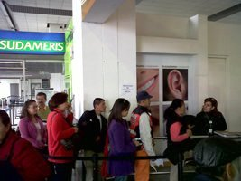
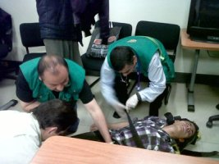
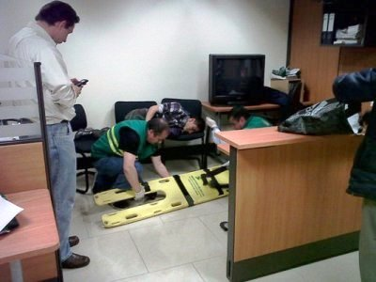
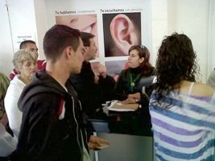
Ministerio de la Protección Social República de Colombia
DIFICULTADES GENERALES
*Coyunturas difíciles y únicas
Un ciudadano se desmayó en la sala de espera y la brigada de emergencia tuvo que actuar
Alta demanda de usuarios
(Supercade)
Usuarios agresivos e intolerantes que llegan a los puntos de información
Notes:
23

Slide 24

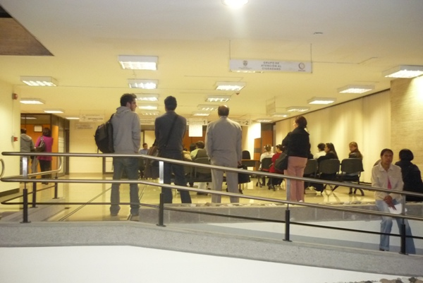
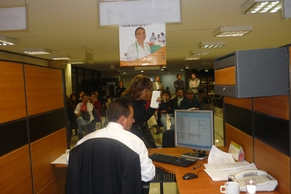
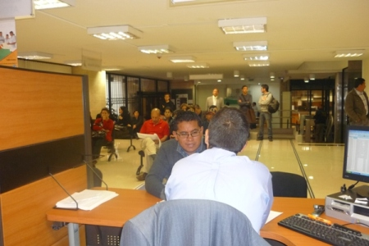
Ministerio de la Protección Social República de Colombia
CONSECUENCIAS
Congestión en sala de
espera por la alta demanda de usuarios y la falta de personal suficiente para atender.
2. Altos niveles de stress, que se reflejan en permanentes incapacidades de los trabajadores.
3. Indicadores de gestión con tendencia a la baja en el canal correo electrónico.
Notes:
24

Slide 25
Ministerio de la Protección Social República de Colombia
Política Nacional de Prestación de Servicios de salud

Slide 26
Ministerio de la Protección Social República de Colombia
Política Nacional de Prestación de Servicios de salud

Slide 27
Ministerio de la Protección Social República de Colombia
Política Nacional de Prestación de Servicios de salud
VOLUMEN DE ATENCIÓN POR TODOS LOS CANALES

Slide 28

Ministerio de la Protección Social República de Colombia
Política Nacional de Prestación de Servicios de salud
REQUERIMIENTOS
Herramienta tecnológica para control y seguimiento de solicitudes.
Más compromiso de las dependencias para responder oportunamente a los ciudadanos y para radicar en el Melba.
3. Envío oportuno al GAC de las novedades (normas, programas,
decisiones, etc) que se produzcan en otras dependencias y que de alguna manera afecten a los ciudadanos (circular 08 del 24 de enero de la Secretaría General).
Implementación de un sistema electrónico de asignación de turnos.
5. Fortalecimiento del recurso humano del GAC con 3 personas del nivel Técnico: una exclusivamente para el seguimiento de solicitudes (resolución 3150 de 2005) y dos para apoyar los distintos canales de atención, dependiendo de la coyuntura del momento. (tercer ventanilla).

Slide 29
MINISTERIO DE LA PROTECCIÓN SOCIAL
República de Clombia
MUCHAS GRACIAS...
GRUPO DE ATENCION AL CIUDADANO (GAC)
Febrero 28 de 2011

Slide 30


Sistema Único de Habilitación
BUSCA
Ministerio de la Protección Social República de Colombia
A. REGISTRO FILTRO CORREOS ELECTRÓNICOS

Slide 31
Ministerio de la Protección Social República de Colombia
Caracteristicas
HABILITACION

Slide 32
Ministerio de la Protección Social República de Colombia
B. FORMATO REGISTRO
Notes:
32

Slide 33
Ministerio de la Protección Social República de Colombia
C. CORREOS POR FUNCIONARIOS
Notes:
33

Slide 34
Ministerio de la Protección Social República de Colombia
C. HOJA PARA TABULACIÓN DE ENCUESTAS
Notes:
34

